Slide 1
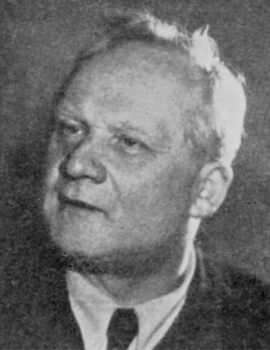
Prežihov Voranc
1893-†1950
P.K. 2011

Slide 2
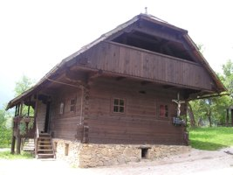
Rojstvo:1893 v Kotljah,
starša kmečka najmnika,
imel tri brate,
šolal v domačem kraju (devet let).
Otroštvo je opisal v Solzicah
in jih posvetil materi.

Slide 3
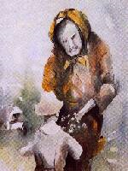
Črtice začel pisati s štirinajstimi leti,
pošiljal revijam in glasilom,
objavljene so bile takoj.
Pisal je zgodbe, ki so se dogajale v domačih krajih, ali mu jih je pripovedovala mama.

Slide 4
Moral k vojakom,
označen kot državi nevaren človek,
pobegnil na italijansko stran,
pridržali kot ujetnika.

Slide 5
Vrnil kot delavec,
bil uradnik v jeklarni,
moral leta 1930 pobegniti,
kasneje živel na Dunaju, v Parizu in Moskvi,
v emigraciji še vedno pisal,
psevdonim Prežihov Voranc,
se ilegalno vrnil v Slovenijo leta 1939,
do aprila 1941 umakne iz politike in le piše,
že tridesetleten izda prvo knjigo Povesti.

Slide 6
Po ustanovitvi OF se ponovno vljuči v partijske organe in različne komisije,
aretirajo ga v začetku leta 1943,
po it. Kapitulaciji ga nemci odpeljejo v zapor v Begunje in kasneje v Berlin,
ponudili so mu predsedniško mesto marionetne države,
poslali so ga v koncentracijska taborišča.

Slide 7
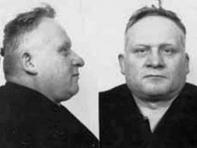
Vrne se domov,
se vključi v obnavljane domače doline,
zavzema se za pravilno uveljavitev agrarne reforme,
ureja svoja dela in izda Jamnico, zbirko novel Naši mejniki in zbirko črtic iz svojega otroštva,
po vojni razočaran nad oblastjo in zaradi posledic trpljenja iz taboričš leta 1950 umre v mariborski bolnišnici psihično strt.

Slide 8
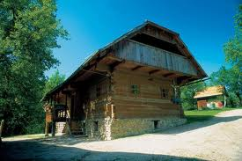
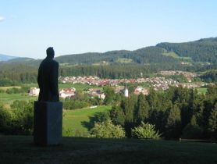
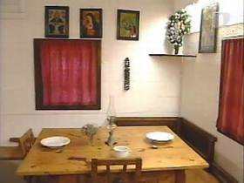
Njegova dela,
spomeniki,
spominski muzej v rojstni hiši.

Slide 9
SOCIALNI REALIZEM
Trajal je od leta 1930 do leta 1941.
Prevladujejo teme kmečkega človeka in opis
usode malih ljudi.

Slide 10
Črtice:
Solzice (1949)
Zgodbe:
Čez goro k očetu (1961)
Tisoč in en dan (1969)
Prvi maj (1961)
Levi devžej (1962)

Slide 11
Romani:
Požganica (1939)
Jamnica (1945)
Doberdob (1940)
Novele:
Boj na požiralniku (1935)
Samorastniki (1940, zbirka)
Potopisi:
Od Kotelj do Belih vod (1945, zbirka)
Gosposvetsko polje(1979)
Borba na tujih tleh (1946)

Slide 12
Črtice:
Povesti (1925)
Kanjuh iz Zagate(1952)
Zgodbe:
Naši mejniki(1946)
Opustošena brajda (1946)
Pisal je tudi brošure:
Boj za osvoboditev in združitev slovenskega naroda,
Za samoodločbo slovenskega naroda,
O slovenskih mejah, ...
Pisal pa je tudi za radio Kričač in sodeloval pri uredništvu slovenskega zbornika.

Slide 13
Žebovec, M. Slovenski književniki: rojeni do leta 1899. Ljubljana:
Založba Karantanija, 2005.
Varl Purkeljc, F. Naši književniki in njihova dela. Maribor:
Založba Obzorja Maribor, 1983.
Druškovič, D. Prežihov Voranc. Ljubljana:
Založba Mladinska knjiga, 1983.
http://sl.wikipedia.org/wiki/Pre%C5%BEihov_Voranc/4.1.2011

Slide 14
